Slide 1
Задание №20 (2 часть)
Уравнения, неравенства и их системы

Slide 2
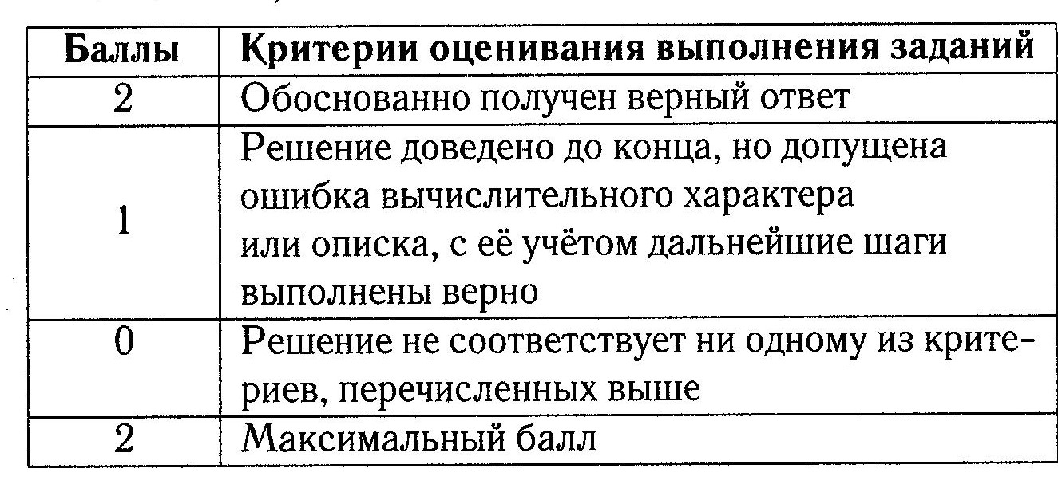
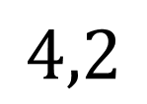
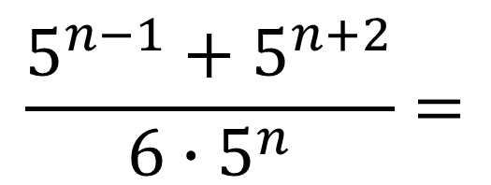
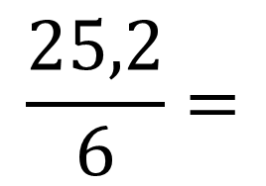
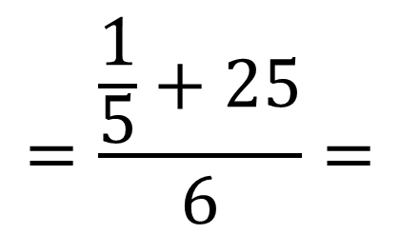
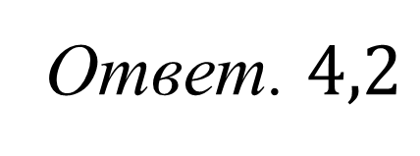
Преобразование выражений
Сократите дробь $\frac{5^{n−1}+5^{n+2}}{6∙5^{n}}$
$$\frac{5^{n−1}+5^{n+2}}{6∙5^{n}}=$$
$$\frac{5^{n}∙5^{−1}+5^{n}∙5^{2}}{6∙5^{n}}=$$
$$\frac{5^{n}∙(5^{−1}+5^{2})}{6∙5^{n}}=$$
$$=\frac{\frac{1}{5}+25}{6}=$$
$$\frac{25,2}{6}=$$
$$4,2$$
Ответ. $4,2$

Slide 3
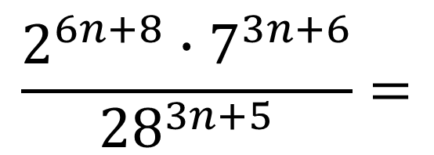
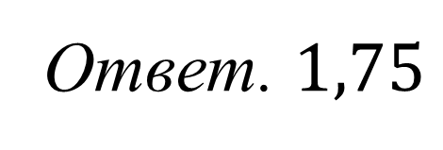
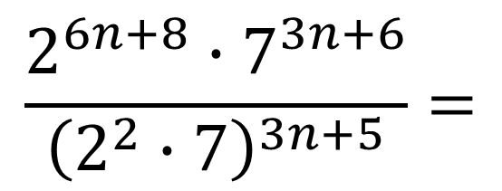
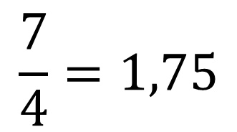
Преобразование выражений
Сократите дробь $\frac{2^{6n+8}∙7^{3n+6}}{{28}^{3n+5}}$
$$\frac{2^{6n+8}∙7^{3n+6}}{{28}^{3n+5}}=$$
$$\frac{2^{6n+8}∙7^{3n+6}}{{\left(2^{2}∙7\right)}^{3n+5}}=$$
$$\frac{2^{6n+8}∙7^{3n+6}}{{\left(2^{2}\right)}^{3n+5}∙7^{3n+5}}=$$
$$=\frac{2^{6n+8}∙7^{3n+6}}{2^{6n+10}∙7^{3n+5}}=$$
$$2^{6n+8−\left(6n+10\right)}×7^{3n+6−\left(3n+5\right)}=$$
$$\frac{7}{4}=1,75$$
$${=2}^{−2}×7^{1}=$$
Ответ. $1,75$

Slide 4
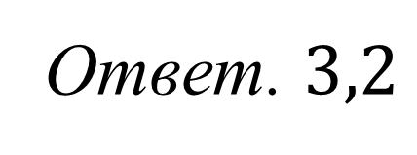
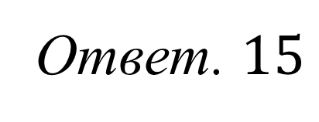
Преобразование выражений
1) Сократите дробь $\frac{{45}^{n+4}}{3^{2n+7}∙5^{n+3}}$
Ответ. $15$
2) Сократите дробь $\frac{{36}^{n+2}}{9^{n+1}∙2^{2n−3}}$
Ответ. $1152$
3) Сократите дробь $\frac{{\left(2y\right)}^{4}∙y^{−12}}{y^{−10}∙{5y}^{2}}$
Ответ. $3,2$

Slide 5
Уравнения
Решите уравнение ${\left(x−4\right)}^{2}\left(x+10\right)=15\left(x−4\right)$
$${\left(x−4\right)}^{2}\left(x+10\right)−15\left(x−4\right)=0$$
$$\left(x−4\right)(\left(x−4\right)\left(x+10\right)−15)=0$$
$$\left(x−4\right)(x^{2}−4x+10x−40−15)=0$$
$$\left(x−4\right)(x^{2}+6x−55)=0$$
Ответ. $−11;4;5.$

Slide 6
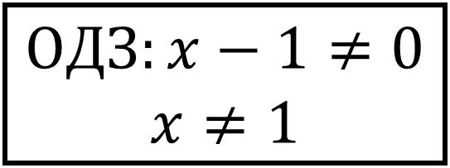
Уравнения
Решите уравнение $\frac{1}{{\left(x−1\right)}^{2}}+\frac{4}{x−1}−12=0$
$$\frac{1}{{\left(x−1\right)}^{2}}+\frac{4}{x−1}−12=0$$
$$ОДЗ:x−1≠0$$
$$x≠1$$
$${\left(\frac{1}{x−1}\right)}^{2}+4∙\frac{1}{x−1}−12=0$$
$$Пусть t=\frac{1}{x−1},$$
$$t^{2}+4∙t−12=0$$
$$t_{1}=−6, t_{2}=2$$
$$x_{1}=\frac{5}{6}, x_{2}=1,5$$
Ответ. $\frac{5}{6}, 1,5.$

Slide 7
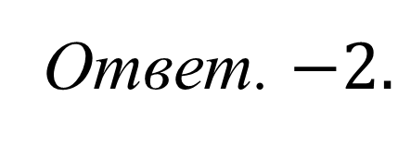
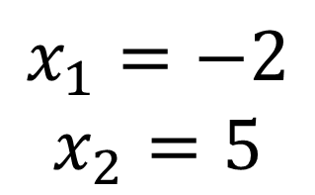
Уравнения
Решите уравнение $x^{2}+\sqrt{3−2x}=3x+\sqrt{3−2x}+10$
$$ОДЗ:3−2x≥0$$
$$x^{2}+\sqrt{3−2x}−3x−\sqrt{3−2x}−10=0$$
$$x^{2}−3x−10=0$$
$$x_{1}=−2$$
$$x_{2}=5$$
Ответ. $−2.$

Slide 8
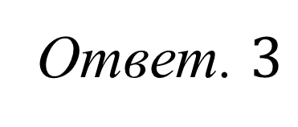
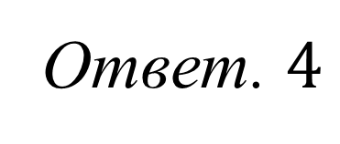
Уравнения
1) Решите уравнение ${\left(x+8\right)}^{2}\left(x−4\right)=28\left(x+8\right)$
Ответ. -10;-8; 6
2) Решите уравнение ${\left(x−5\right)}^{2}\left(x+7\right)=13\left(x−5\right)$
Ответ. $−8;5;6$
3) Решите уравнение $x^{2}+\sqrt{2x−7}=7x+\sqrt{2x−7}−12$
Ответ. $4$
4) Решите уравнение $x^{2}+15−\sqrt{12−3x}=8x−\sqrt{12−3x}$
Ответ. $3$

